Slide 1
Utilisation de la fiche inventaire Mode opératoire à utiliser à partir du 17 juin 2019
Direction du pilotage

Slide 2
Plan des étapes à réaliser
Etape 0 : Réception des étiquettes
Etape 1 : Etiquetage des biens
Etape 2 : Présentation du format de la fiche inventaire
Etape 3 : Renseignement de la fiche
Etape 4 : Valorisation de l’immobilisation
Etape 5 : Logigramme synthétique
Etape 6 : Inventaire physique tournant

Slide 3
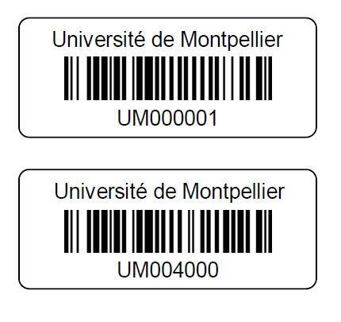
Etape 0 : Réception des étiquettes
Les étiquettes sont envoyées par l’AC vers les référents de chaque structure.
Le numéro inscrit sur l’étiquette est le numéro d’inventaire.
Concernant la fréquence d’envoi, l’AC fournira un nouveau jeu d’étiquettes à votre demande à l’adresse sifac-immobilisation@umontpellier.fr

Slide 4
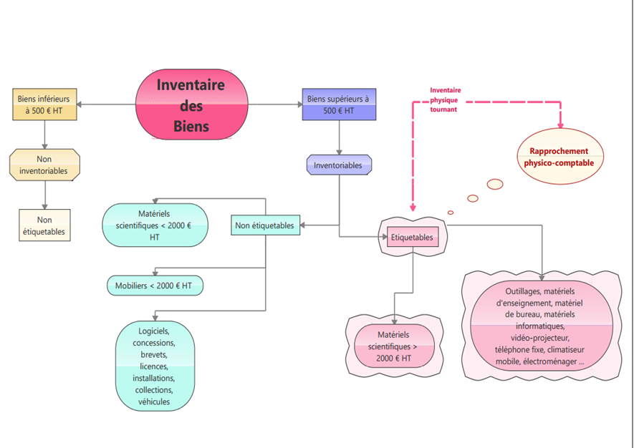

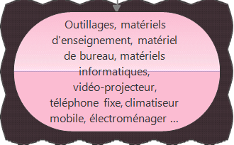
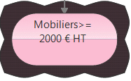
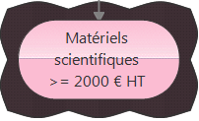
Etape 1 : Etiquetage des biens
L’étiquette doit être collée selon les règles reprises ci-après :

Slide 5
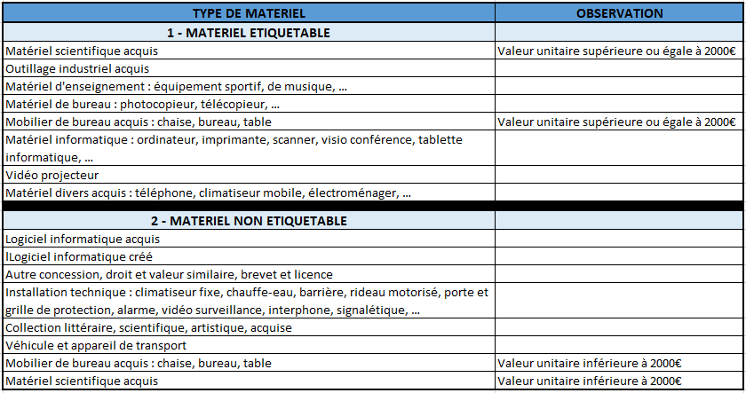
Etape 1 : Etiquetage des biens

Slide 6

Etape 1 : Etiquetage des biens
L’étiquetage, avec les nouvelles étiquettes, ne doit s’effectuer que sur les biens reçus à partir du 17 juin.
Le numéro d’inventaire (numéro d’étiquette) devra être reporté dans la fiche inventaire :
C’est cette étiquette qui permettra le rapprochement lors de l’IP tournant

Slide 7
Etape 2 : Présentation du format de la fiche inventaire
Cf : Etape 1
A
Listes déroulantes (à compléter par l’ordonnateur)
Saisie libre (à compléter par l’ordonnateur)
A compléter par l’agence comptable
Zone de calcul automatique
Zone saisie libre et subventions (à compléter par l’ordonnateur)
B
D
E
C

Slide 8
Etape 3 : Renseignement fiche (par le référent)
A. Identification structure
Choisir le type de structure dans la première cellule liste déroulantes
Choisir sa structure dans la deuxième cellule (en jaune)
Choisir son site dans la troisième cellule
B. Descriptif
Remplir Les champs « contacts » et « désignation précise du bien inventoriable ». Saisie libre.
C. Localisation
Remplir la localisation du matériel (bâtiment et niveau). La codification de la localisation se générera automatiquement à partir du site sélectionné et une zone libre est à compléter si besoin (en cas de localisation particulière)
D. Données financières
Remplir les informations financières et comptables et le numéro de bon de commande
Si le choix AUTOFINANCEMENT est OUI les cellules du dessous disparaissent
Si le choix AUTOFINANCEMENT est NON, il convient de compléter les cellules sous la rubrique « Subventions reçues »
E. Date de mise en service
Visa du référent (le cas échéant) sur le document, le scanner et l’envoyer à l’adresse : sifac-immobilisation@umontpellier.fr
Evolution possible (à l’étude) de l’envoi de la fiche inventaire à l’AC : la fiche inventaire serait jointe directement dans l’outil SIFAC, dans le module Bon de Commande

Slide 9
Etape 4 : Valorisation de l’immobilisation (par l’AC)
A réception de la fiche inventaire, l’agence comptable :
Rapprochement de la fiche inventaire de la (ou des) facture(s) et, le cas échéant, de la facture de vente si le bien est financé en tout ou partie par une ou des subvention(s)
Saisie dans le module «immobilisation » de SIFAC de la fiche d’immobilisation, mise en service (déclenchement des amortissements),
Rattachement à la fiche immobilisation dans SIFAC de la (ou des) subvention(s) s’il y a lieu.
Renseignement des cases bleues de la fiche inventaire
Archivage du dossier complet à l’agence comptable.
Réponse au mail d’envoi de la fiche inventaire pour transmission du (ou des) numéro(s) d’immobilisation(s) afin que le référent puisse les reporter sur les fiches inventaires.
Evolution possible (à l’étude) des rôles des gestionnaires SIFAC pour une consultation des immobilisations : consultation de l’immobilisation, extraction de fichiers d’immobilisations en fonction de critères définis.

Slide 10
Etape 5 : Logigramme synthétique
Immobilisation d’un bien
Référent | AC
1. Renseigne fiche inventaire 3. Complète sa fiche inventaire avec le n° d’immobilisation et l’archive | 2. Génère Immobilisation dans SIFAC et communique le n° d’immobilisation par retour de mail
Certification annuelle
Référent structure | Directeur structure | AC
2.Rapprochement du fichier AC puis analyse et commentaires 4. Prise en compte correction | 5. Signature | 1. Transmission des immobilisations de l’année à l’ordonnateur 3. Réception des commentaires et correction si nécessaire 6. Certification annuelle des biens

Slide 11
Etape 6 : IP tournant
AC | DPIL | DPIL-Référent structure
2. Extraction des immobilisations 6. Mise à jour dans SIFAC | 1. Planning de l’inventaire sur place 5. Rapprochement physico-comptable et information de l’agent comptable sur les sorties et modifications d’immobilisations | 3. Inventaire sur place 4. Rapprochement

